Slide 1
Problemsko učenje
Od problema do rješenja u tri čina
Mirela Babić, prof.
Davor Kolarić, prof.

Slide 2
Problemsko učenje
organizator,
motivator
istraživač,
kreator,
strateg

Slide 3
Problemsko učenje
Okosnica problemskog učenja
Činjenice
Formule
Definicije/pravila
Problemska pitanja
Provokativna pitanja
Životno iskustvo
✗
✓

Slide 5
file://localhost/.file/id=6571367.1896147

Slide 7
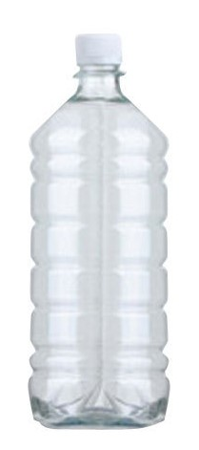
Koliko je boca vode potrebno da biste napunili bazen?

Slide 9
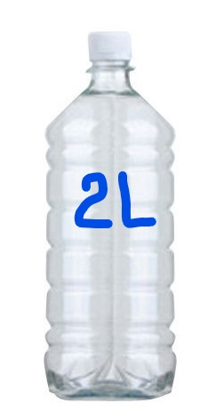
Koji bi vam podaci pomogli u rješavanju zadatka?

Slide 10
8.razred

Slide 11
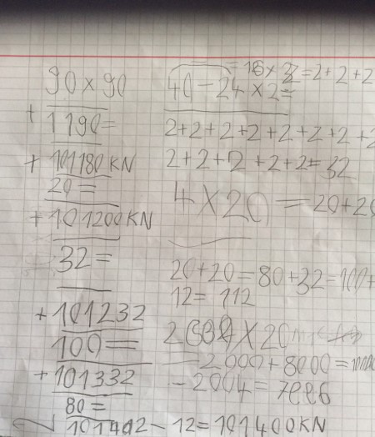
Ponuđene strategije
2. razred
Čovjek uđe u bazen i izmjeri se volumen
Zbrojit ćemo visinu i širinu
Pitamo u dućanu koliko litara stane u bazen

Slide 12
Ivorov izračun

Slide 13
Oboji sliku i okvir

Slide 14
Ideje...
https://robertkaplinsky.com/
Evaluacija

